Slide 1
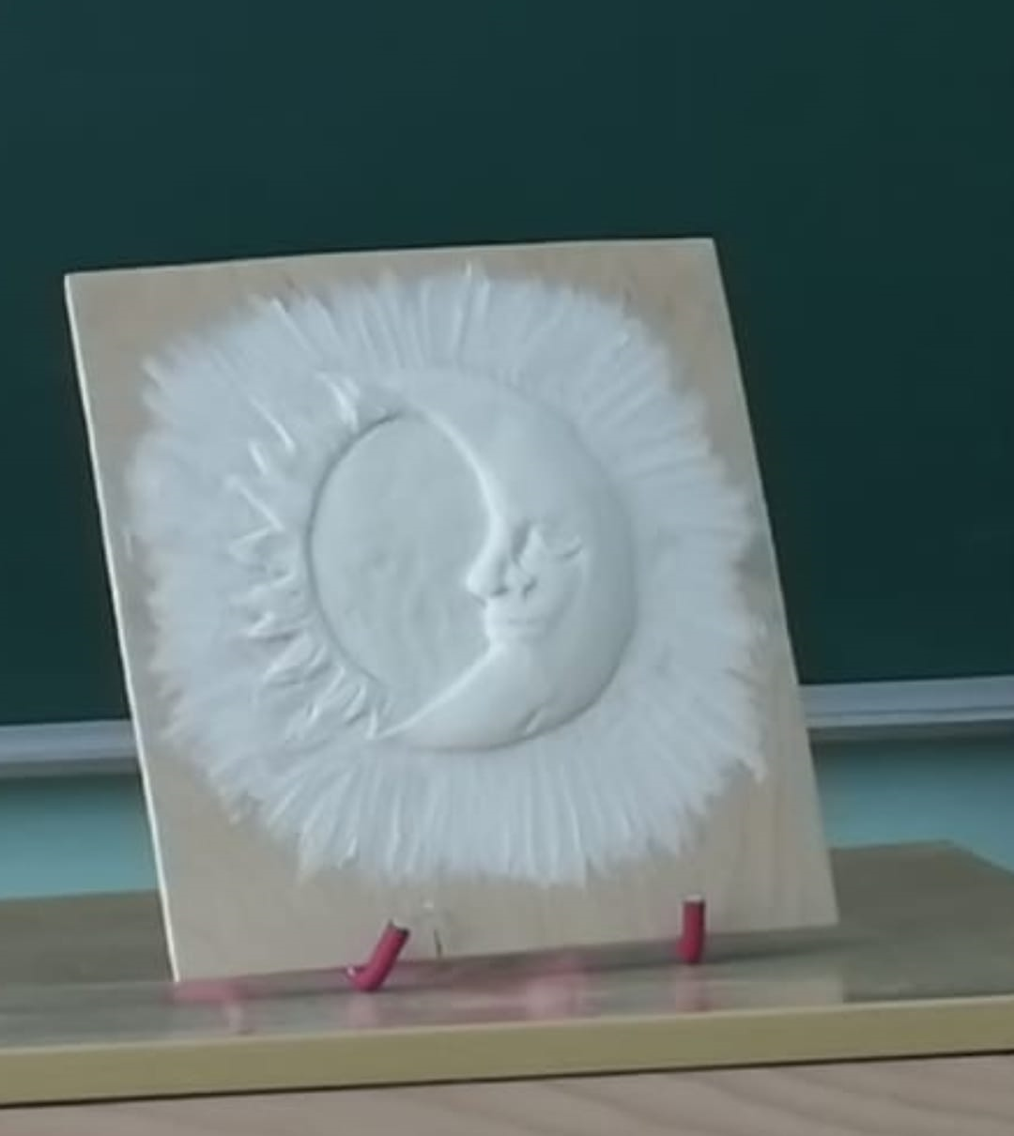
МАСТЕР – КЛАСС
«Барельеф, рисуем объем»

Slide 2
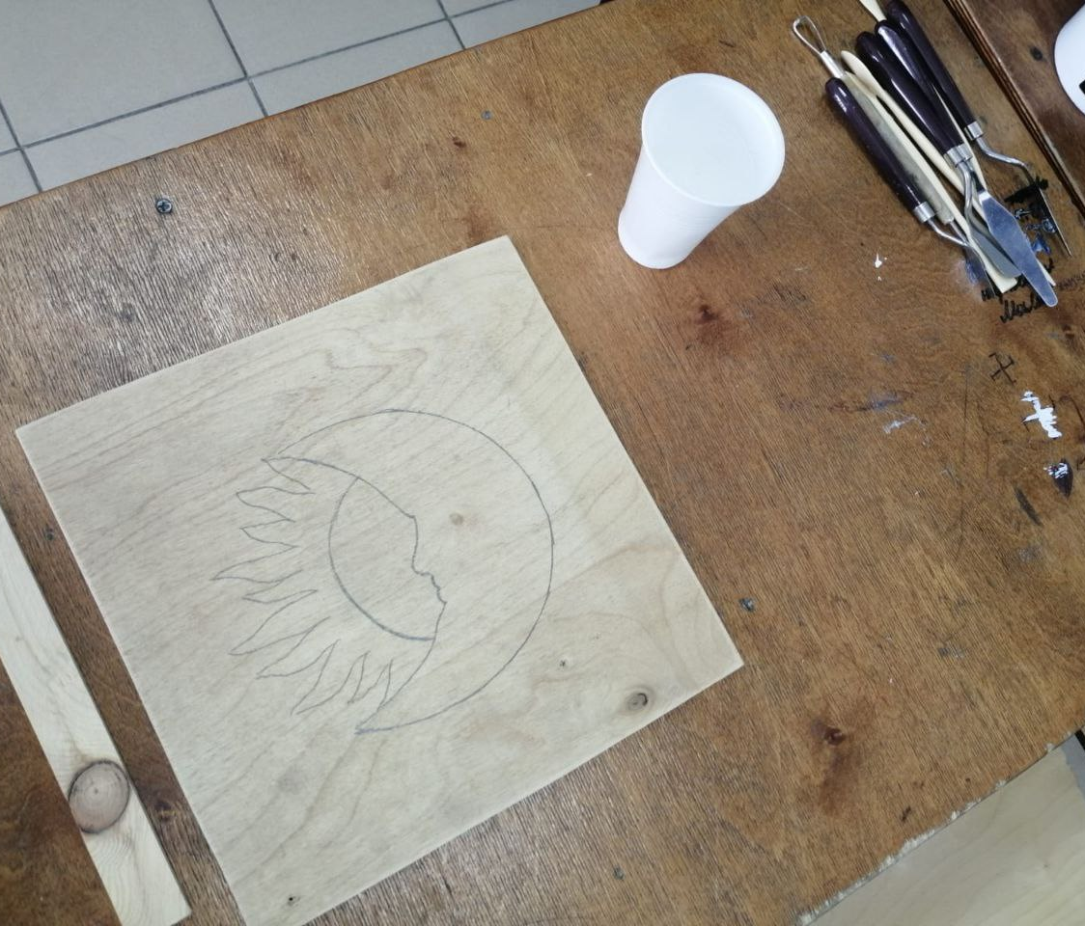
Инструменты и материалы для работы.
1. Любая емкость, в которой вы сможете готовить необходимые для работы смеси и растворы.
2. Трафареты.
3. Скульптурные стеки, мастихины.
4. Наждачная бумага.
5. Акриловая грунтовка.
6. Для окрашивания: кисти, акриловые краски, лак.

Slide 3
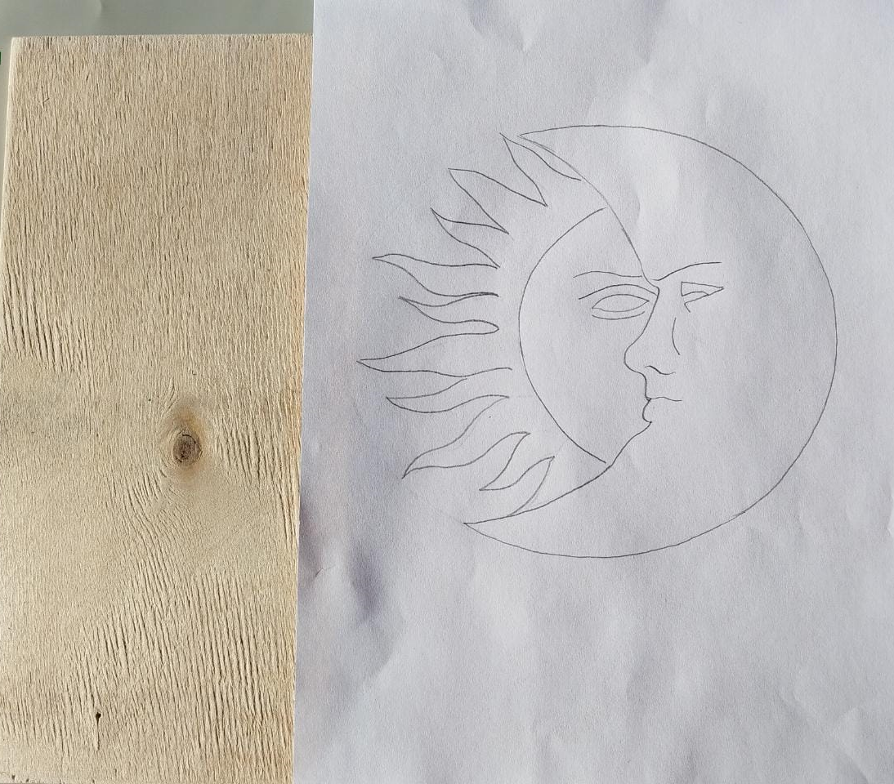
Этапы работы:
1. Предварительно поверхность основы надо выровнять и загрунтовать заготовку.
2. А так же на первом этапе мы должны определиться с композицией барельефа.

Slide 4
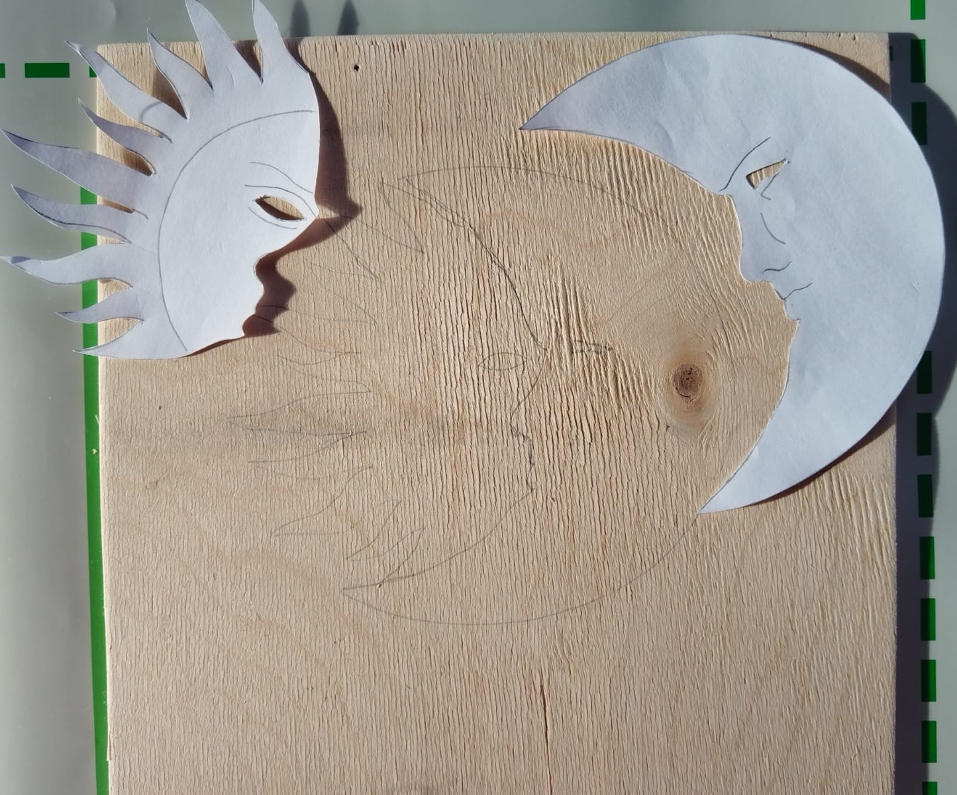
3. Возьмите карандаш и перенесите с его помощью рисунок будущего изделия

Slide 5
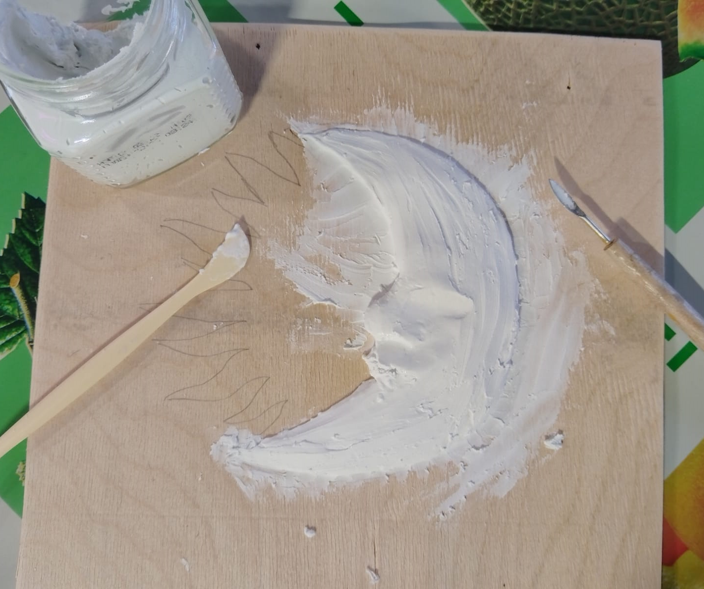
4. На этом этапе непосредственно наносится сама текстурная паста и формируется рельеф будущей композиции. Как Вы понимаете это самый сложный, долгий и ответственный этап работы. Поэтому уверенно чувствовать себя на данной стадии будет лишь профессионал.

Slide 6
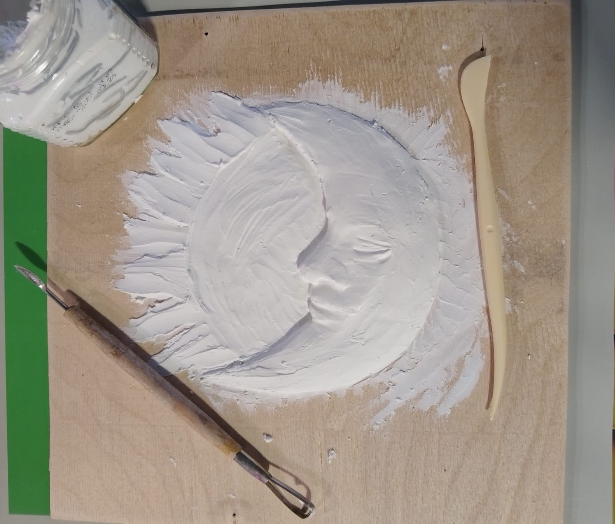
5. Крайний этап работы доработка формы с помощью мастихинов, стеков.
6. В конце данного этапа, после высыхания работы (2-24 часа, все зависит от материала и толщены смеси) проводится шлифовка отдельных частей и элементов композиции с целью придания им естественной формы согласно Вашего эстетического замысла.

